Slide 2
使用 Opensocial 客户端接口进行小应用的开发
吴伊自
Jun 12th, 2008

Slide 3
Container：平台容器，指具有用户系统的社区平台，比如 myspace.cn，qq.com，tianya.cn 等，平台提供用户，为小应用带来访问流量。
Gadget：小工具/小应用，可以运行在各种平台上，提供游戏，娱乐，社交以及各种其他应用，吸引用户使用，使用户更愿意长久呆在平台上。
Notes:
access albums, photos, comments and tags
integrating your photos and tags into a semantic network
slide show to your homepage and include comments
autotagging photos based on image analysis
allowing users to pick a Picasa Web Albums photo from inside your application

Slide 4
Gadget 的基本概念
Gadget 开发指南
<Module>
  表示这个 XML 文件描述的是一个 Gagdet 。
<ModulePrefs>
  包括一些附加的信息，比如 Gadget 的标题，作者，文字描述等等。
<Require feature="opensocial-0.7" />
  表示这个 Gadget 会使用 Opensocial API 0.7 的功能。还可以添加其他<Require> 标签让平台提供更多的功能以供这个 Gadget 使用。
<?xml version="1.0" encoding="UTF-8" ?>
<Module>
<ModulePrefs title="Hello World!">
<Require feature="opensocial-0.7" />
</ModulePrefs>
<Content type="html">
<![CDATA[
Hello, world!
]]>
</Content>
</Module>
<Content type="html">
  表示这个 Gadget 中的内容类型是基于HTML的。一般来说对于大部分 Opensocial 平台来说推荐使用这种类型，但像 iGoogle 这样的平台，还支持其他类型的 Gadget 。
<![CDATA[…]]>
  Gadget 的主要内容，包含了一段 HTML，CSS 和 Javascript 代码，形式就像一个正常网页中 <body> 内的部分。

Slide 5
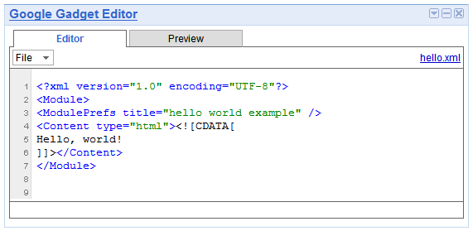
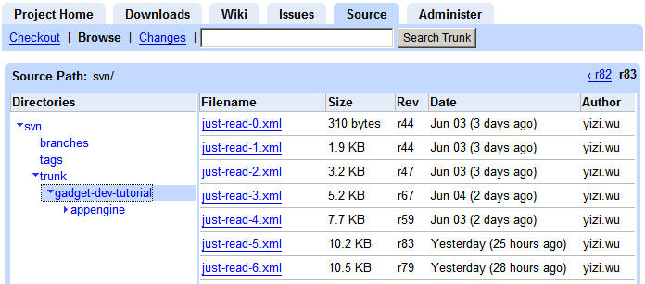
编写 Gadget
Google Gadget Editor rurl.org/sca
Google Code: Project Hosting code.google.com/hosting

Slide 6
从头开始
just-read-0.xml rurl.org/sgs
<?xml version="1.0" encoding="UTF-8"?>
<Module>
<ModulePrefs title="Just Read - Part 0 - Empty"
author_email="your.email@foo.bar" height="500">
<Require feature="opensocial-0.7"/>
</ModulePrefs>
<Content type="html">
<![CDATA[
<script type="text/javascript">
/* Gadget 执行入口 */
function init() {
document.getElementById("main").innerHTML = "啥都还没有";
};
gadgets.util.registerOnLoadHandler(init);
</script>
<!-- 用于显示的DOM -->
<div id='main'></div>
]]>
</Content>
</Module>

Slide 7
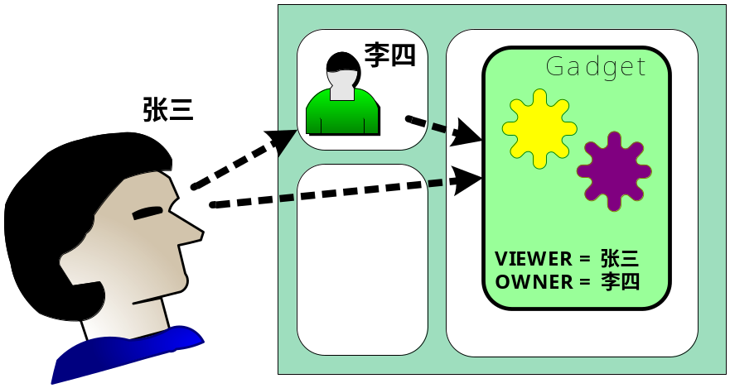
VIEWER：是正在观看这个 Gadget 的人，通常就是浏览器前的用户。一般都使用第一人称“我”。
OWNER：是呈现这个 Gadget 的页面的主人，是正被 VIEWER 观看的人，一般使用第三人称直呼其名。
Notes:
access albums, photos, comments and tags
integrating your photos and tags into a semantic network
slide show to your homepage and include comments
autotagging photos based on image analysis
allowing users to pick a Picasa Web Albums photo from inside your application

Slide 8
我和我的朋友
just-read-1.xml rurl.org/sgu
/* 发送 Opensocial API 请求 */
function reloadAll() {
var req = new opensocial.DataRequest();
req.add(req.newFetchPersonRequest('VIEWER'), 'v');
req.add(req.newFetchPeopleRequest('VIEWER_FRIENDS'), 'vf');
req.send(onReloadAll);
}
/* 处理 Opensocial API 响应 */
function onReloadAll(dataResponse) {
/* 获取数据 */
viewer = dataResponse.get('v').getData();
viewerFriends = dataResponse.get('vf').getData();
/* 显示数据 */
// ...
document.getElementById('me').innerHTML = viewer.getDisplayName();
};

Slide 9
我和我的朋友
just-read-2.xml rurl.org/sgv
<li onclick=“onReadBook(‘西游记’);”>西游记</li>
/* 处理书名点击响应 */
function onReadBook(book) {
/* 串行化新的数据 */
books.push(book);
var json = gadgets.json.stringify(books);
/* 发送更新请求 */
var req = opensocial.newDataRequest();
req.add(req.newUpdatePersonAppDataRequest('VIEWER', 'books', json));
req.send(function(dataResponse) {
alert("我读了" + book);
reloadAll();
});
};

Slide 10
自己读过的书
just-read-3.xml rurl.org/sgw
/* 发送 Opensocial API 请求 */
function reloadAll() {
var req = new opensocial.DataRequest();
req.add(req.newFetchPersonRequest('VIEWER'), 'v');
req.add(req.newFetchPeopleRequest('VIEWER_FRIENDS'), 'vf');
req.add(req.newFetchPersonAppDataRequest('VIEWER', 'books'), 'vd');
req.send(onReloadAll);
};
/* 处理 Opensocial API 响应 */
function onReloadAll(dataResponse) {
/* 获取数据 */
viewer = dataResponse.get('v').getData();
viewerFriends = dataResponse.get('vf').getData();
viewerBooks = dataResponse.get('vd').getData()[viewer.getId()];
};
/* 显示数据 */
var json = viewerBooks['books'];
books = gadgets.json.parse(gadgets.util.unescapeString(json));

Slide 11
别人读过的书
just-read-4.xml rurl.org/sgx
/* 发送 Opensocial API 请求 */
function reloadAll() {
var req = new opensocial.DataRequest();
req.add(req.newFetchPersonRequest('VIEWER'), 'v');
req.add(req.newFetchPeopleRequest('VIEWER_FRIENDS'), 'vf');
req.add(req.newFetchPersonAppDataRequest('VIEWER', 'books'), 'vd');
req.add(req.newFetchPersonRequest('OWNER'), 'o');
req.add(req.newFetchPersonAppDataRequest('OWNER', 'books'), 'od');
req.add(req.newFetchPersonAppDataRequest('VIEWER_FRIENDS', 'books'), 'vfd');
req.send(onReloadAll);
};
/* 处理 Opensocial API 响应 */
function onReloadAll(dataResponse) {
/* 获取数据 */
viewer = dataResponse.get('v').getData();
viewerFriends = dataResponse.get('vf').getData();
viewerBooks = dataResponse.get('vd').getData()[viewer.getId()];
owner = dataResponse.get('o').getData();
ownerBooks = dataResponse.get('od').getData()[owner.getId()];
viewerFriendsBooks = dataResponse.get('vfd').getData();
};

Slide 12
别人读过的书
just-read-4.xml rurl.org/sgx
/* 显示朋友已读过的书 */
var html = new Array();
/* 遍历每个朋友 */
for (var friendId in viewerFriendsBooks) {
var friend = viewerFriends.getById(friendId);
var data = viewerFriendsBooks[friendId];
/* 解析数据 */
var json = data['books'];
var books = gadgets.json.parse(gadgets.util.unescapeString(json))
/* 显示朋友名与书籍名 */
html.push("<li>" + friend.getDisplayName() + "<ul>");
var len = books.length;
for (var i = 0; i < len; ++i) {
html.push(“<li>” + books[i] + “</li>”);
}
html.push("</ul></li>");
}
document.getElementById('friendsBooks').innerHTML = html.join('');

Slide 13
大家的读书活动
just-read-5.xml rurl.org/sgy
/* 处理书名点击响应 */
function onReadBook(book) {
/* 发送更新数据请求 */
var req = opensocial.newDataRequest();
req.add(req.newUpdatePersonAppDataRequest(‘VIEWER’, ‘books’, json));
req.send(function(dataResponse) {
postReadActivity(book);
});
};
/* 发送新活动请求 */
function postReadActivity(book) {
var params = {};
params[opensocial.Activity.Field.TITLE] = "读了" + book;
var activity = opensocial.newActivity(params);
opensocial.requestCreateActivity(activity,
opensocial.CreateActivityPriority.HIGH,
function() {
/* 更新后刷新所有数据 */
reloadAll();
});
};

Slide 14
书架的更新
just-read-6.xml rurl.org/sgz
* 请求第三方网站的书籍列表 */
function requestBookList() {
var url = "http://hack-a-thon.appspot.com/out?c=20";
var params = {};
params[gadgets.io.RequestParameters.CONTENT_TYPE] =
gadgets.io.ContentType.JSON;
gadgets.io.makeRequest(url, onBookListResponse, params);
};
/* 处理第三方网站的相应 */
function onBookListResponse(data) {
if (data.data && data.data.length) {
// 用收到的数据覆盖预设的书籍列表
bookList = data.data;
}
reloadAll();
};
/* Gadget 执行入口 */
function init() {
requestBookList();
};

Slide 15
书架的更新
App Engine 的设置
下载安装 Python 2.5
下载安装 App Engine SDK
本地文件系统
  └─<app_path>
  └─hack-a-thon
  ├─ app.yaml rurl.org/sh0
  └─ main.py rurl.org/sh1
本地调试
  dev_appserver.py hack-a-thon/
  http://localhost:8080/
发布应用
  appcfg.py update hack-a-thon/
完成
  http://hack-a-thon.appspot.com/
  添加新书 查看书架 清空书架

Slide 16
THANK YOU
http://code.google.com/intl/zh-CN/

